Slide 1

اسم المقرر
تخريج الأحاديث والآثار
د/ جمال فرحات صاولي
جامعة الملك فيصل
عمادة التعلم الإلكتروني والتعليم عن بعد
1

Slide 2
المحاضرة الخامسة

Slide 3
طرق التخريج
للتخريج خمسة طرق، وهي :
1- التخريج عن طريق معرفة الراوي الأعلى للحديث (صحابي أو من دونه).
2- التخريج عن طريق معرفة أول لفظ من متن الحديث.
3- التخريج عن طريق معرفة لفظ (بارز أو لا يقل دورانه) من أي جزء من متن الحديث.
4- التخريج عن طريق معرفة موضوع الحديث,أو موضوع من موضوعاته إن كان يشتمل على عدد من الموضوعات.
5- التخريج عن طريق النظر في صفات خاصة في سند الحديث أو متنه.

Slide 4
الطريقة الأولى
التخريج عن طريق معرفة الراوي الأعلى
(صحابي أو من دونه)

Slide 5
(*) يُستعان بكتاب معجم مسانيد كتب الحديث لأبي الفداء التوني
للوصول إلى حديث في كتب المسانيد والمعاجم والأطراف (مهم جداَ). الطريقة الأولى
التخريج عن طريق معرفة الراوي الأعلى (صحابي أو من دونه)
3- الأطراف
أ- تعريفها:
ب- منهجها و طريقتها
ج- ترتيبها:
1- التزمت بذكر أطراف كتب معينة غالبا.
2- رتبت الصحابة هجائيا .
3- جمعت أسانيد كل حديث في موضع واحد.
د- أهم كتب الأطراف:
هـ - فوائدها: صـ49
و- كتاب تحفة الأشراف للمزي
ز- ذخائر المواريث
2- المعاجم:
أ- تعريفها :
ب - أشهرها :
1- المعجم الكبير للطبراني
2- المعجم الأوسط للطبراني
3 - المعجم الصغير للطبراني
4- معجم الصحابة لابن قانع.
5- معجم الصحابة للبغـوي.
6- معرفة الصحابة لأبي نعيم.
7- الآحاد والمثاني لابن أبي عاصم.
ج- طريقة الوصول إلى الحديث
في كتب المعاجم:
د- صياغة التخريج:
1- المسانيد (**)
أ- تعريفها :
ب - عددها وأهمها :
ج - ترتيبها :
د - هل استوعبت أحاديث
كل صحابي ؟
هـ - طريقة الوصول إلى الحديث في كتب المسانيد
و - صياغة التخريج
2- التعريف بأهم كتب
المسانيد:
1- مسند أحمد
2- مسند الحميدي
3- مسند الطيالسي
الكتب التي نرجع إليها ونستعين بها في التخريج
بهذه الطريقة:
1- كتب المسانيد
2- كتب المعاجم
3- كتب الأطراف
4- الفهارس المُرتبة للأحاديث على أسماء الصحابة. (*)
5- كتب تراجم الصحابة.
6- الكتب المُصنفة في أحاديث صحابي معين.
متى نستعين بهذه الطريقة؟
إذا كان اسم الصحابي راوي الحديث مذكورا في الحديث المراد تخريجه.
مثال المسانيد :
مثال المعاجم:
مثال الأطراف :
(**) وتدخل معنا أيضا الكتب المُصنفة في أحاديث صحابي معين: كمسند أبي بكر الصديق للمروزي، ومسند سعد بن أبي وقاص للدورقي، ومسند عبد الله بن عمر للطرسوسي.

Slide 6
متى نلجأ إلى هذه الطريقة وما هي الكتب المساعدة في ذلك ؟
نلجأ إلى هذه الطريقة إذا كان اسم الصحابي راوي الحديث مذكورا في الحديث المراد تخريجه.
أما الكتب التي نرجع إليها ونستعين بها في التخريج بهذه الطريقة، فهي :
1- كتب المسانيد.
2- كتب المعاجم.
3- كتب الأطراف.
4- الفهارس المُرتِبة للأحاديث على أسماء الصحابة.
5- كتب تراجم الصحابة.
6- الكتب المُصَنـَفة في أحاديث صحابي معين.

Slide 7
أولا: كتب المسانيــــد (مصادر أصلية)
أسماء بعض المسانيد/
  1- مسند أحمد بن حنبل (مطبوع).
  2- مسند الحميدي (مطبوع).
  3- مسند أبي داود الطيالسي (مطبوع).
  4- مسند أبي يعلى الموصلي (مطبوع).
  5- مسند عبد بن حميد (مطبوع).
  6- مسند الروياني (مطبوع).
  7- مسند الشاشي (مطبوع).
  8- مسند الشاميين، للطبراني (مطبوع)، وهو من الأمثلة على الكتب المرتبة على البلدان.
تعريفها/
المسانيد جمع مسند وهي الكتب التي رويت فيها الأحاديث بإسناد المؤلف مع ترتيبها بذكر أسماء الصحابة وذكر أحاديث كل صحابي على حده.
عددها /
تبلغ مائة مسند أو تزيد وذكر الكتاني في كتابه
" الرسالة المستطرفة " اثنين وثمانين مسندا.
ترتيبها /
أما ترتيب مسانيد الصحابه فهي مرتبة على :
  نسق حروف المعجم
  أو السابقة في الإسلام
  أو القبائل
  أو البلدان ... لكن أغلب من ألف في المسانيد يبدأ بالعشر المبشرين بالجنة مثل مسند أحمد والحميدي وغيرهما ..

Slide 8
تــابـــــــــــــــــع
التعريف بأهم الكتب :
1. مسند أحمد بن حنبل (ت 241 هـ) وهو أشهر وأكبر المسانيد
رتب كتابه على مسانيد الصحابة، وفيه حوالي 30ألف حديث .
بدأ في ترتيبه بالخلفاء الأربعة ثم بقية المبشرين بالجنة ثم رتب البقية باعتبار المكان والقبيلة والسابقة في الإسلام .
وقد اشتمل هذا المسند على ( 904) مسندا من مسانيد الصحابة ويشتمل على بعض مسانيد التابعين و مسانيد النساء.
2. مسند الحُميدي (ت 219 هـ)
رتب كتابه على مسانيد الصحابة، مبتدءً بالعشرة المبشرين ـ عدا طلحة ـ، ثم بقية الصحابة دون مراعاة نوع معين في الترتيب.
اشتمل كتابه على (1300حديث) وفيه (180مسندا) من مسانيد الصحابة، روى لكل صحابي حديثا واحدا في الغالب.
3.مسند أبي داود الطيالسي (ت 204 هـ)
ترتيبه كسابقيهِ عموما، اشتمل كتابه على (2767حديث) وفيه (267مسندا) من مسانيد الصحابة، يُضاف إليها عشرة سقطت من المطبوع .
هل استوعبت المسانيد أحاديث كل صحابي ؟
لا.. لم تستوعب أحاديث كل صحابي ولم يدع مؤلفوها ذلك ..
فمثال ذلك/ أحاديث أبي هريرة فهي منتشرة في جميع كتب الحديث وقد نجد بعضها موجودة عند جماعة ولم توجد عند غيرهم وبعضهم قد تفرد بروايتها دون غيره ..
طريقة الوصول إلى الحديث في كتب المسانيد /
وذلك عن الطريق الرجوع إلى فهرس كل كتاب، أو عن طريق الرجوع إلى كتاب معجم مسانيد كتب الحديث لأبي الفداء سامي التوني، والمُشار إليه في أول المحاضرة.
صياغة التخريج /
ذكر المصدر ثم الجزء والصفحة ورقم الحديث إن وجد واسم الصحابي والحكم على الحديث من خلال الرجوع إلى كتب التخريج كـ (كنصب الراية, والبدر المنير, والتلخيص الحبير).
مثال/ أخرجه الحميدي في مسنده (321/1 رقم 141) من حديث عامر بن ربيعة عن أبيه بلفظه.
والحديث قال عنه ابن حجر: إسناده صحيح .

Slide 9
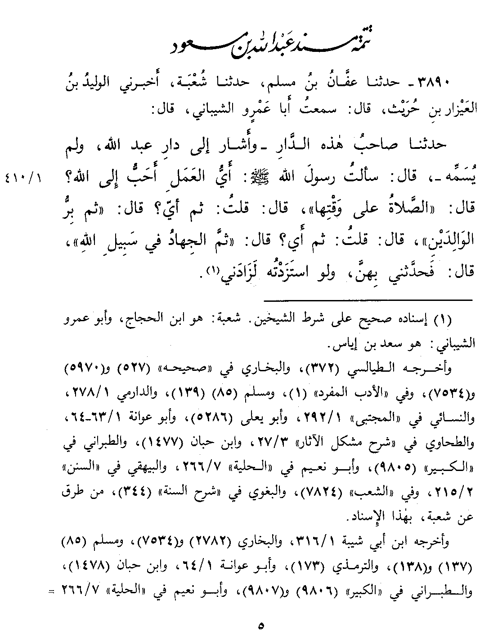

صور مختارة لبعض كتب المسانيد

Slide 10
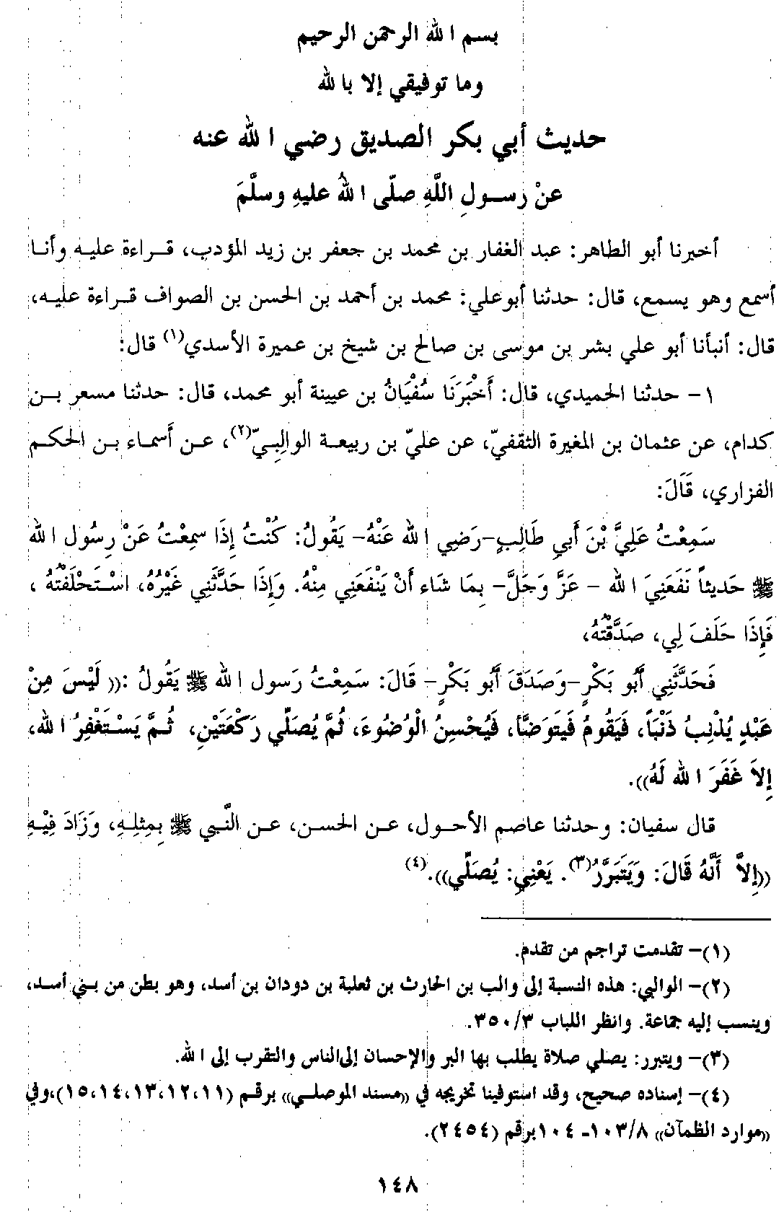

تابع لصور مختارة لبعض كتب المسانيد

Slide 11
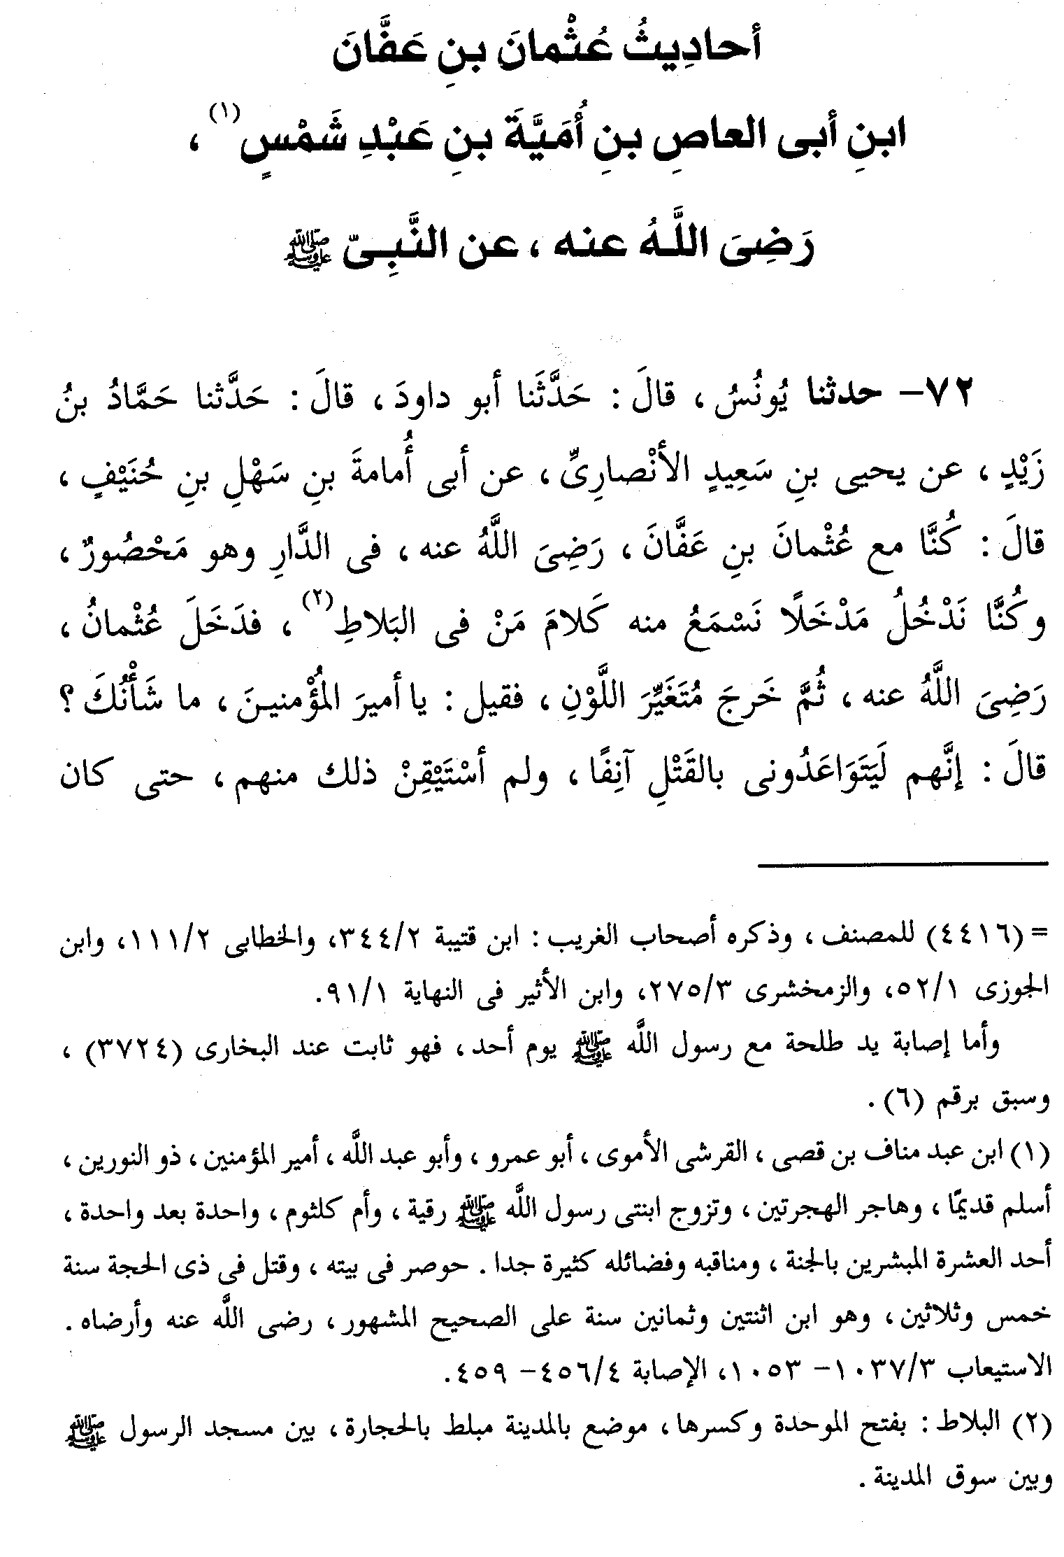

تابع لصور مختارة لبعض كتب المسانيد

Slide 12

بحمد الله

